Slide 1
AUSTRIA

Slide 2
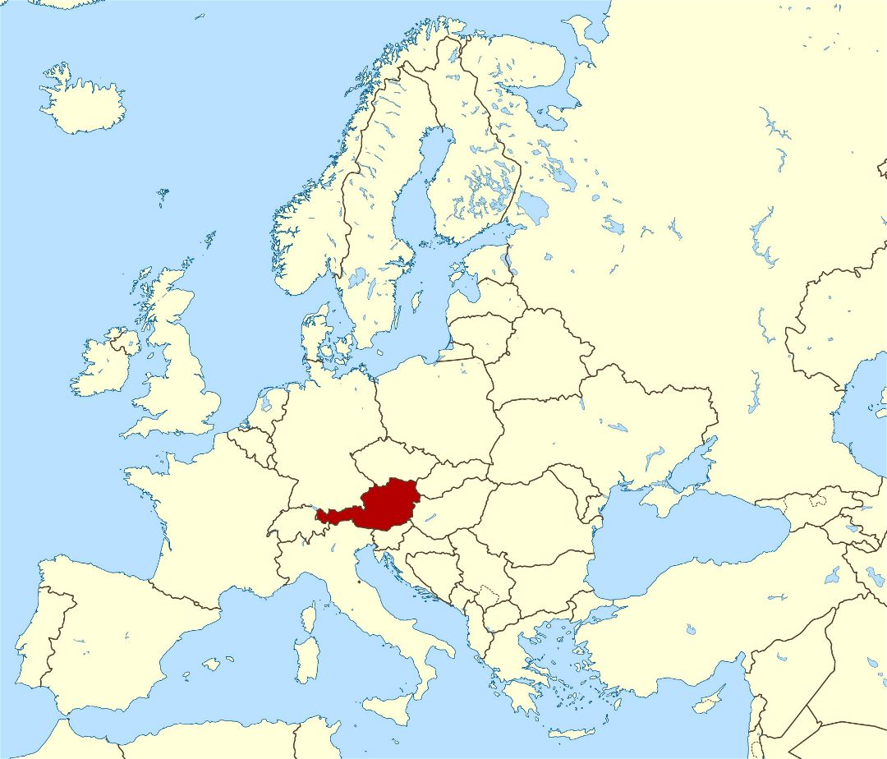
Austria jest państwem położonym w Europie Środkowej. Językiem urzędowym jest język niemiecki.
Od 1995 roku Austria należy do Unii Europejskiej.

Slide 3
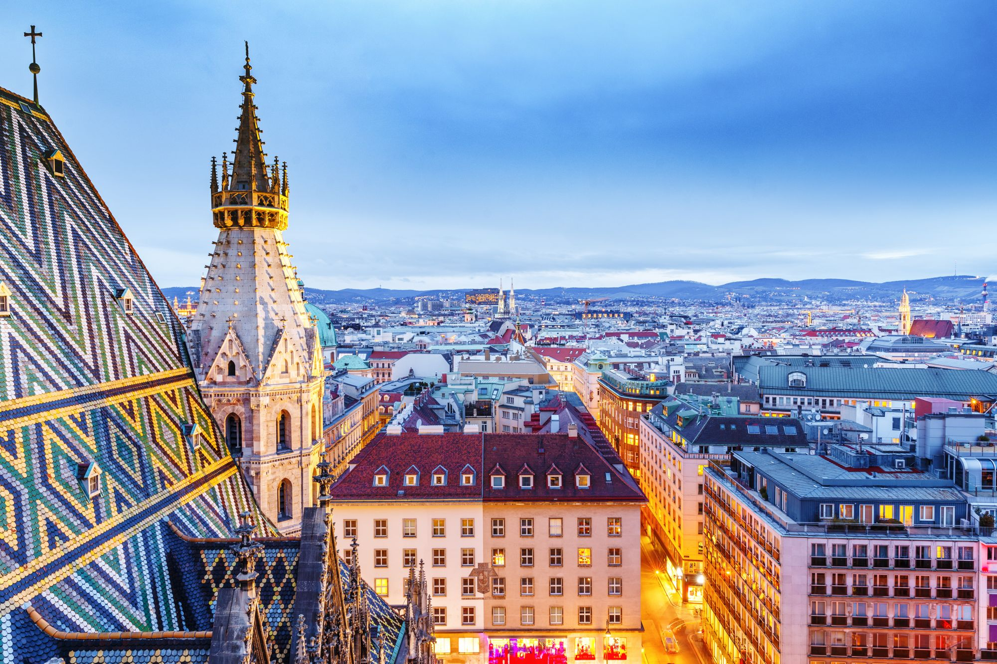
Stolicą Austrii jest Wiedeń
Wiedeń – stolica i największe miasto w Austrii położone w północno-wschodniej części kraju, nad Dunajem.

Slide 4
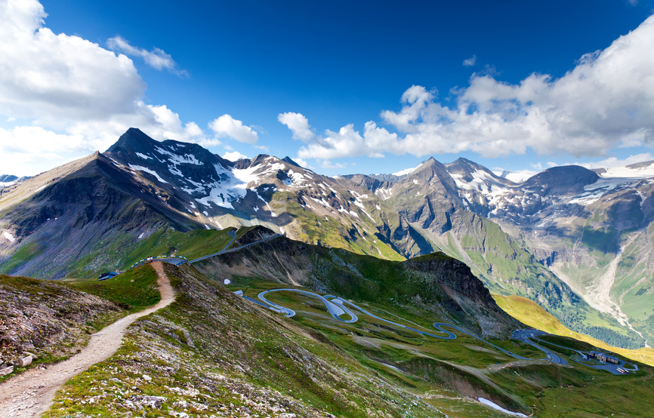
GŁÓWNE ATRAKCJE TURYSTYCZNE AUSTRII
Alpy - najwyższy łańcuch górski Europy, ciągnący się łukiem od wybrzeża Morza Śródziemnego w okolicy Savony po dolinę Dunaju w okolicach Wiednia. Łańcuch ma długość około 1200 km, szerokość od 150 do 250 km i zajmuje powierzchnię około 220 tys. km².

Slide 5
Jest to jezioro o powierzchni 285km², długości 34 km i szerokości od 4,5 do 8 km, położone na granicy Austrii i Węgier.
Jezioro Nezyderskie

Slide 6
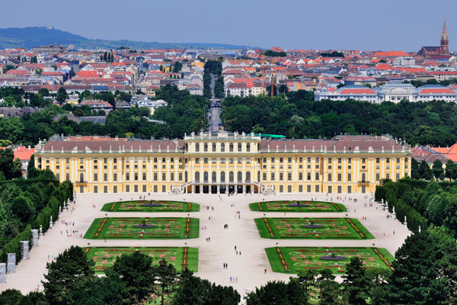
Schönbrunn: pałac i park
Znajduje się w 13. dzielnicy Wiednia.
W 1996 pałac został wpisany na listę światowego dziedzictwa UNESCO.

Slide 7
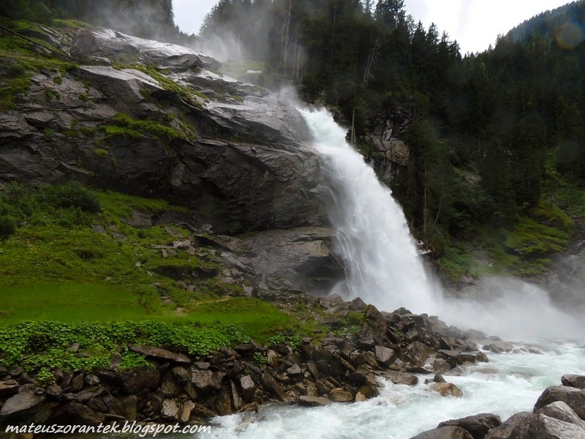
Najwyższy wodospad w Austrii – Krimmler Wasserfälle

Slide 8
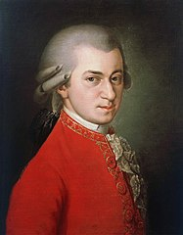
salzburg
W Salzburgu jest dom, w którym urodził się Wolfgang Amadeus Mozart – jeden z najsłynniejszych kompozytorów. W tym mieście znajduje się też dużo innych ciekawych miejsc do odwiedzenia.

Slide 9
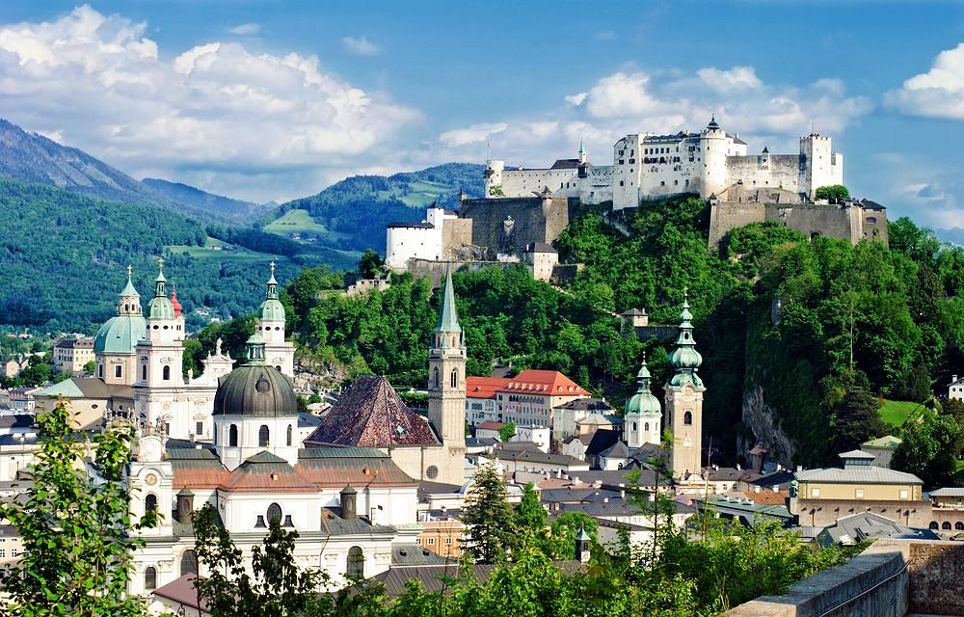
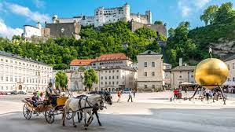
salzburg

Slide 10
AUSTRIACKIE OBIEKTY NA LIŚCIE UNESCO
Wachau (Dolna Austria)
Hallstatt (Górna Austria - Salzkammergut)
Graz - Stare Miasto (Styria)
Semmering (Dolna Austria)
Schönbrunn: pałac i park (Wiedeń)
Jezioro Nezyderskie
Wiedeńska Starówka
Salzburg
Klosterneuburg

